Slide 1
Sant Jordi i el Drac
St.George and the dragon

Slide 2
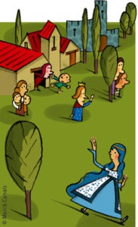

Slide 3
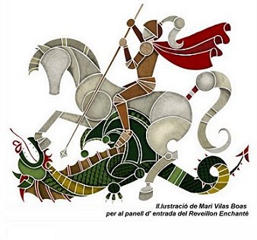
St.Jordi

Slide 4
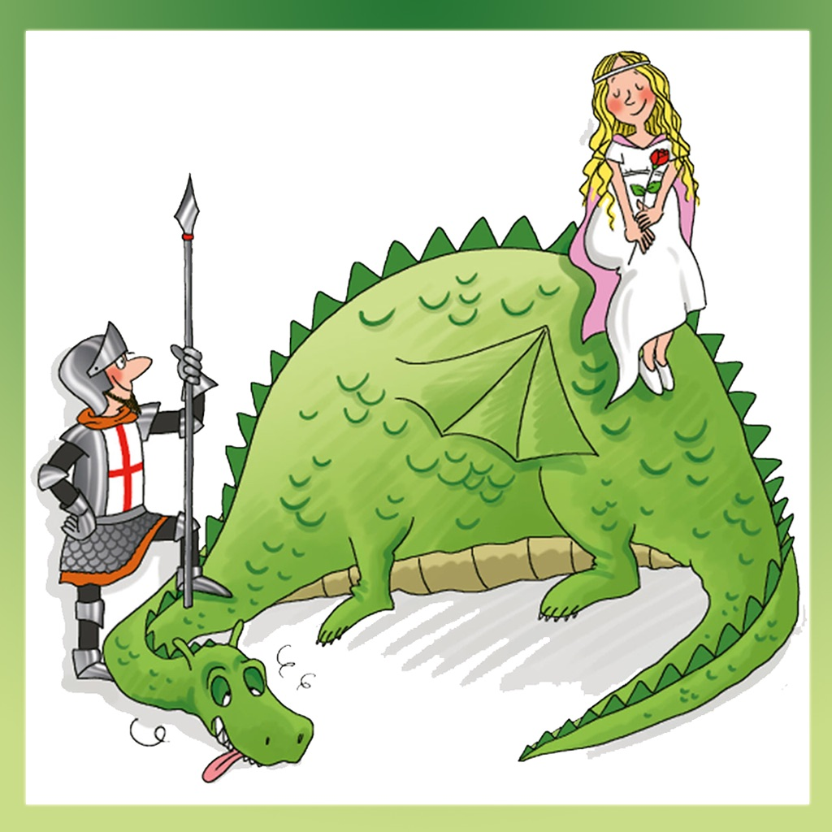

Slide 5
